Slide 1
宮凪楓 同人ゲームProject (仮)
Ryosuke UCHIYAMA
@icecreamlegjob

Slide 2
現状分析
シナリオよりイラスト重視
萌えが分かりやすいPKG、豪華な特典
予約数 ≒ 初動売上

Slide 3
目的
萌えゲー一辺倒の商業ブランドに対する反抗
個人としての実績の生成

Slide 4

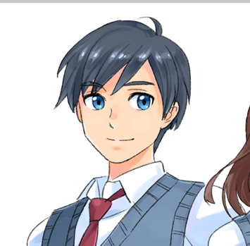

概要
田舎に暮らす男子高校生
主人公
しがない高校生の主人公は
ある動画投稿者に興味を持った。
ハンドルネームはミライ アイ。
可愛らしい容姿と声に彼は釘付けになった。
だが同時に、これが現実な訳がない、
中の人はオッサンで
ボイスチェンジャーを使っているだけだ、と
自分に言い聞かせるようにもなる。
しかしある日、ひょんなことから
ミライ アイ ＝ 同じクラスの女子生徒
という説が浮上してきて……？
バーチャル動画投稿者
ミライ アイ
バーチャル動画投稿者と主人公が織り成す
淡く切ない恋の物語――

Slide 5
効果
PCゲーム業界に向けてのネームバリュー
個人としての実績

Slide 6
予算・スケジュール
別途検討

Slide 7
目標
到達Lv. | 内容
1 | プロジェクト完遂（作品の完成）
2 | 同人イベントへの出展
3 | Freedom Game（2020・夏・東京）への出展
4 | 準備数完売
5 | 予算過達
Ex | 商業進出

